Slide 1
全球健康危机背景下老年人健康信息特征偏好及影响因素研究
高梓菡

Slide 2
研究背景
疫情下，政府部门、医疗卫生系统和相关健康信息提供部门和企业都急需建立突发性卫生健康信息快速响应机制，通过传播防控信息组织调动公众，不断满足公众在不同阶段的信息需求，提供及时、准确、透明的优质信息缓解公众的健康焦虑情绪。
同时为消减公众负面焦虑情绪并规范公众自我防护行为，需要提高全体公众对疫情知识理解力、对真相和谣言的识别力、对预防措施的执行力，而各种渠道中疫情信息的展现方式将直接影响正确疫情信息的传播范围、传递效果和施行效率。

Slide 3
研究背景
公共医疗卫生资源短缺将进一步加重，挤占其他疾病的医疗资源。
需要诉诸于通过网络搜索健康信息，通过个人关注疾病信息、医药信息和营养膳食信息等提高健康指数，在个体层面应对健康问题。
其中，老年人健康状态脆弱，并且属于信息获取及认知的弱势群体，由于认知习惯、知识水平、操作熟练度等因素，在健康信息搜寻、获取和理解的过程中面临诸多技术困难和使用障碍。

Slide 4
研究问题
1. 老年人对哪些内容表达和形式特征存在偏好
2. 这些偏好受到什么因素的影响

Slide 5
研究设计
性别
年龄
教育程度
月收入水平
退休前职业
态度素养
一般知识素养
老年人人口统计学特征
知识素养
疫情知识素养
健康信息素养
行为素养
健康信息特征
技能素养
感情色彩
文章结构
可视化
字号
篇幅
主题
论据

Slide 6
研究设计
性别
年龄
教育程度
月收入水平
退休前职业
态度素养
一般知识素养
老年人人口统计学特征
知识素养
疫情知识素养
健康信息素养
中介/调节
行为素养
健康信息特征
技能素养
感情色彩
文章结构
可视化
字号
篇幅
主题
论据

Slide 7
研究方法
基于老年人自身特性、健康信息素养和疫情信息特征，采用问卷调查进行影响效果的探索性研究。
调查被试选择60岁以上的老年人，要求完成人口统计学信息填写、健康信息素养测评和疫情信息特征偏好选择三个部分共55个问题，包括43道选择题、10道情景设置下的阅读理解题和2道排序题。
共有两个地区的25名老年人参与了问卷调查。

Slide 8
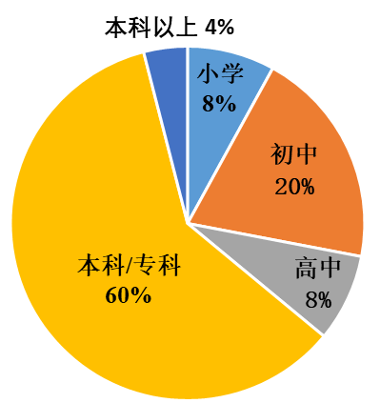
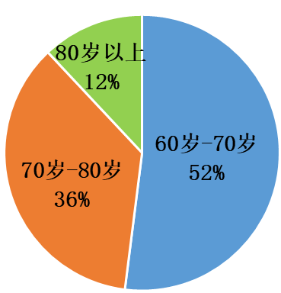
研究结果-人口统计学
被调查者中，男性有13人，女性有12人

Slide 9
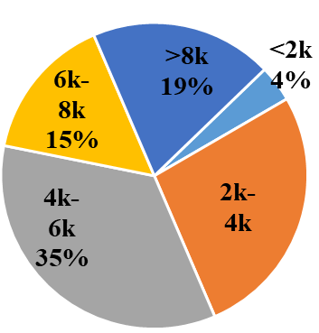
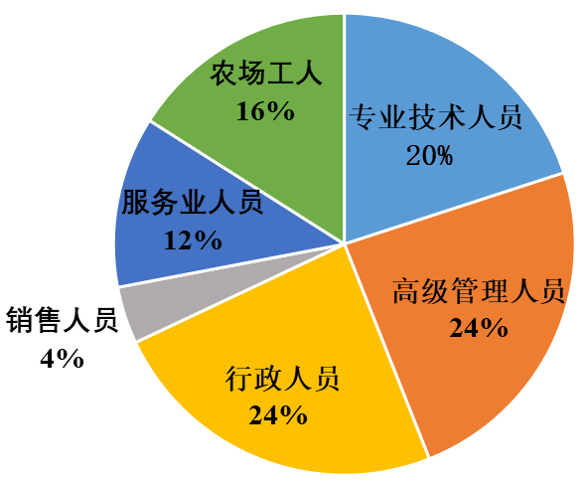
研究结果-人口统计学

Slide 10
研究结果-内容特征偏好
发现老年人对疫情信息内容特征存在明显的偏好
健康信息特征
医学专家
感情色彩
文章结构
可视化
字号
篇幅
主题
论据
期刊报纸
权威机构
民生政策
数据实况
时政要闻
少
明显
丰富
大

Slide 11
研究结果-人口统计学→内容偏好
高教育程度的老年人比低教育程度的老年人更偏好感情色彩淡、小字号和篇幅较长的文章；
高月收入水平的老年人比低月收入水平的老年人更偏好感情色彩淡的文章；
从退休前职业看，比起而农场工人、服务业从业人员等，专业技术人员、高级管理人员等都更加偏好感情色彩淡的文章。

Slide 12
研究结果-人口统计学→健康信息素养
老年人的教育程度、月工资水平和退休前的职业对健康素养影响显著；
教育程度较高的老年人健康信息素养显著高于教育程度较低的老年人
教育程度为本科或专科的老年人，其健康信息素养显著高于教育程度为小学、初中的老年人
教育程度为初中的老年人的健康信息素养也显著高于教育水平为小学的老年人
月工资水平较高的老年人的健康素养也会显著高于月工资水平较低的老年人

Slide 13
研究结果-人口统计学→健康信息素养
退休前为专业技术人员、高级管理人员的老年人，其健康素养也会显著高于退休前为行政人员、农场工人的老年人

Slide 14
研究结果-健康信息素养的中介/调节效应
老年人的健康信息素养对人口统计学因素与信息内容特征偏好之间的关系不存在调节效应或中介效应
老年人人口统计学特征
健康信息素养
健康信息特征

